Slide 1
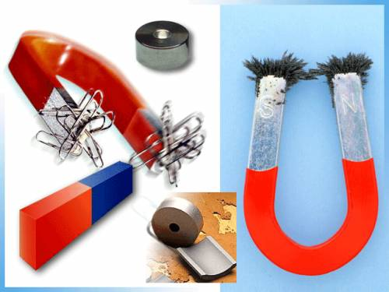
Внеклассное мероприятие по физике и информатике
Игра «ФизИкт»
Подготовили и провели:
Елецких И.А., учитель информатики;
Савостина Е.А., учитель физики.

Slide 2
Разминка.
Ребусы.
Пойми меня (пантомима).
Всего одна буква.
Найди лишнее.
«Игра со зрителями».

Slide 3
Разминка

Slide 4
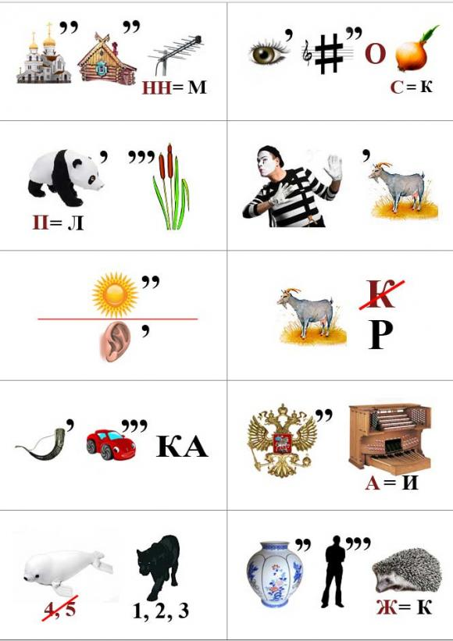
Ребусы

Slide 15
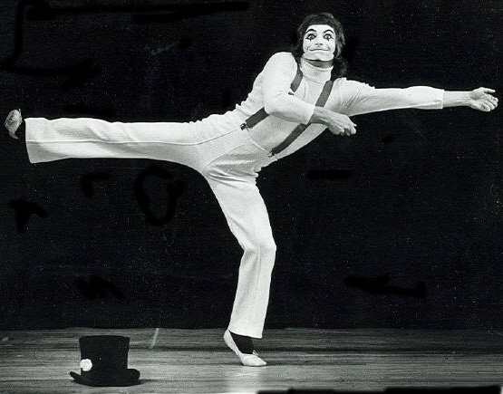
«Пойми меня»

Slide 16
«Всего одна буква»

Slide 17
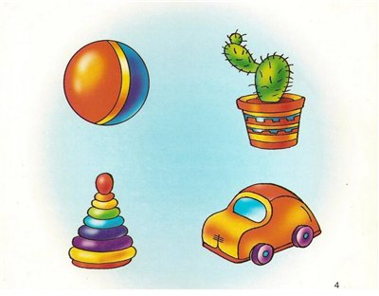
«Найди лишнее»

Slide 18
Игра со зрителями

Slide 19
Подведение итогов

Slide 20
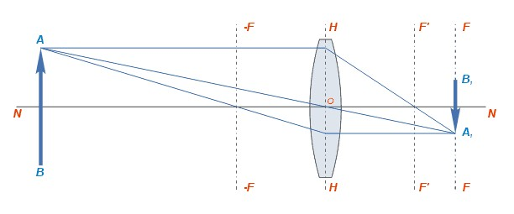
Линза

Slide 21
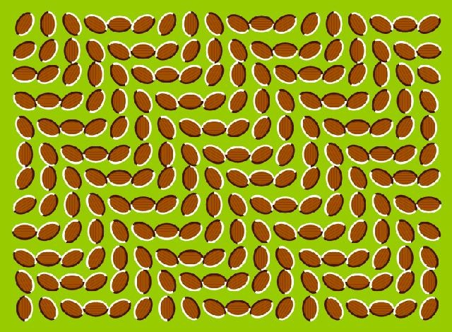
Оптика

Slide 22
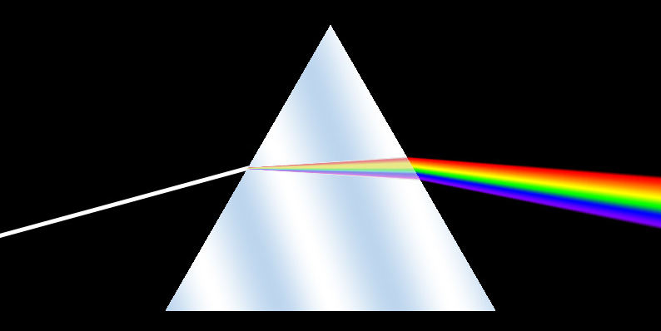
Дисперсия

Slide 23
Энергия

Slide 24
Атом

Slide 25
Монитор

Slide 26
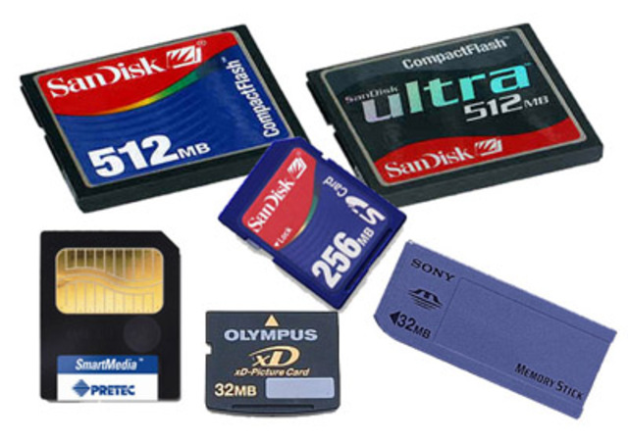
Память

Slide 27
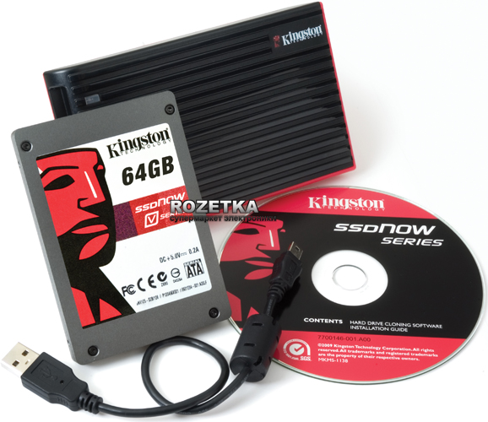
Накопитель

Slide 28
Интернет

Slide 29
Программист

